Slide 1

Modulární systém dalšího vzdělávání pedagogických pracovníků JmK v přírodních vědách a informatice CZ.1.07/1.3.10/02.0024
Domečkologie
Projekt učitelé

Slide 2
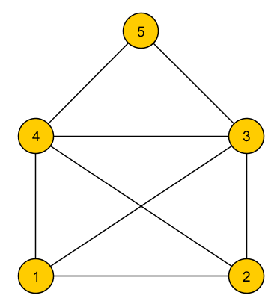
Základní domeček

Slide 3
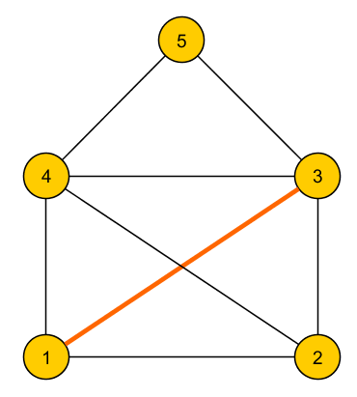
Základní domeček

Slide 4
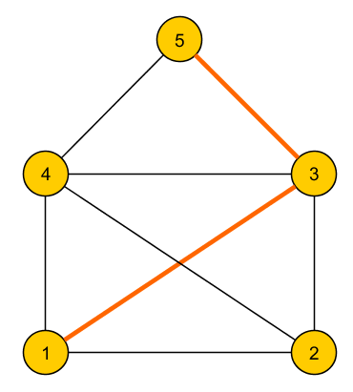
Základní domeček

Slide 5
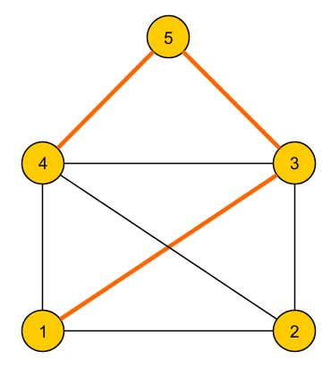
Základní domeček

Slide 6
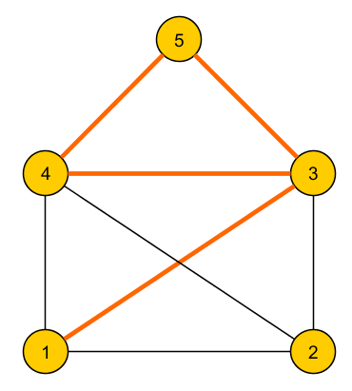
Základní domeček

Slide 7
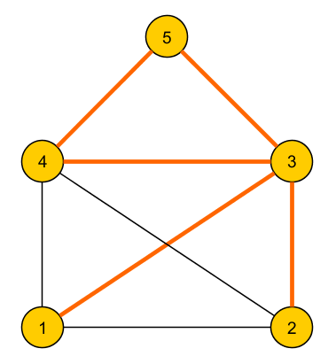
Základní domeček

Slide 8
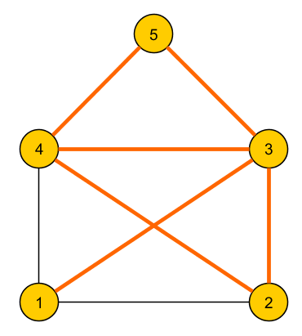
Základní domeček

Slide 9
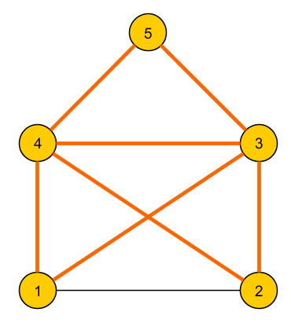
Základní domeček

Slide 10
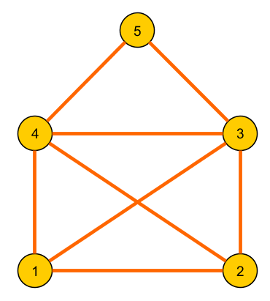
Základní domeček

Slide 11
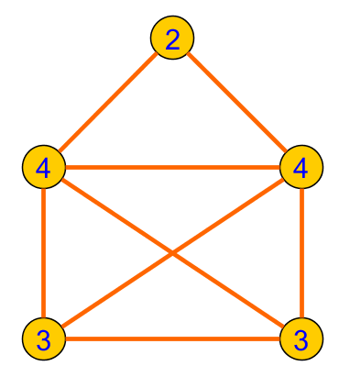
Pozorování – stupně vrcholu grafu

Slide 12
Pozorování – stupně vrcholu grafu
Eulerovská cesta – taková cesta grafem, kdy navštívíme každou hranu pouze jednou
Souvisí s paritou vrcholu (sudost vrcholu)
Zamyslete se nad principem …

Slide 13
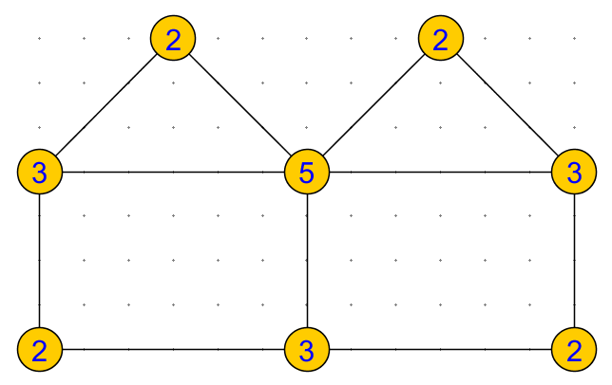
Nesplnitelný domeček – stupně vrcholu

Slide 14
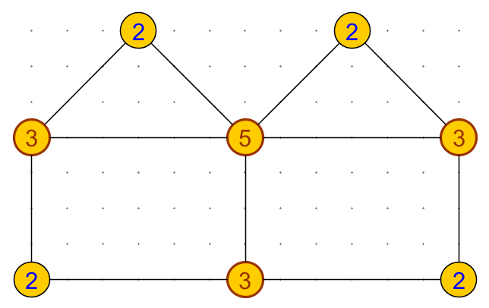
4 liché vrcholy

Slide 15
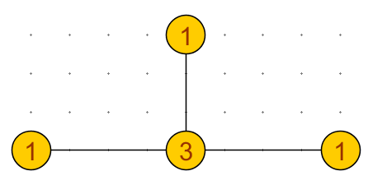
Malý graf bez eulerovské cesty

Slide 16
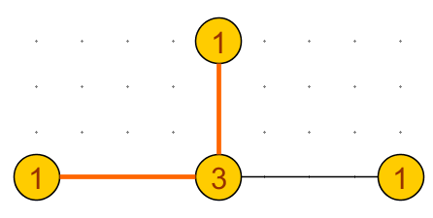
Malý graf bez eulerovské cesty

Slide 17
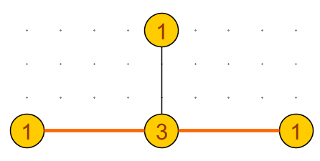
Malý graf bez eulerovské cesty

Slide 18
Graf má eulerovskou cestu pokud
Všechny jeho vrcholy mají sudý stupeň
Všechny jeho vrcholy mají sudý stupeň s vyjímkou startovního a konečného

Slide 19
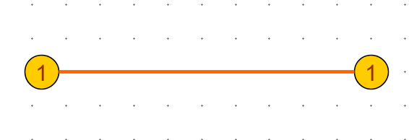
Ukázka grafu s eulerovskou cestou

Slide 20
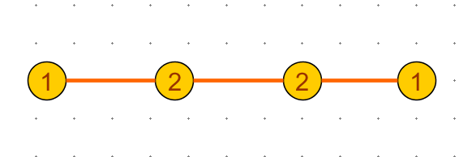
Ukázka grafu s eulerovskou cestou

Slide 21
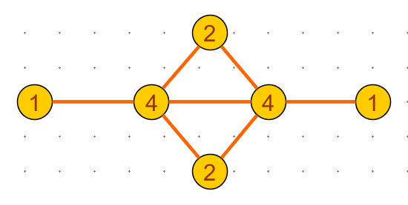
Ukázka grafu s eulerovskou cestou

Slide 22
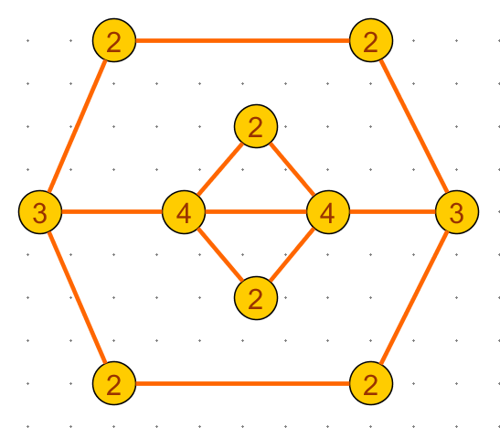
Ukázka grafu s eulerovskou cestou

